Slide 1
Felles løsning for samtykke til all forskning i Norge levert av UiO
Software 2020 ved Dagfinn Bergsager

Slide 2
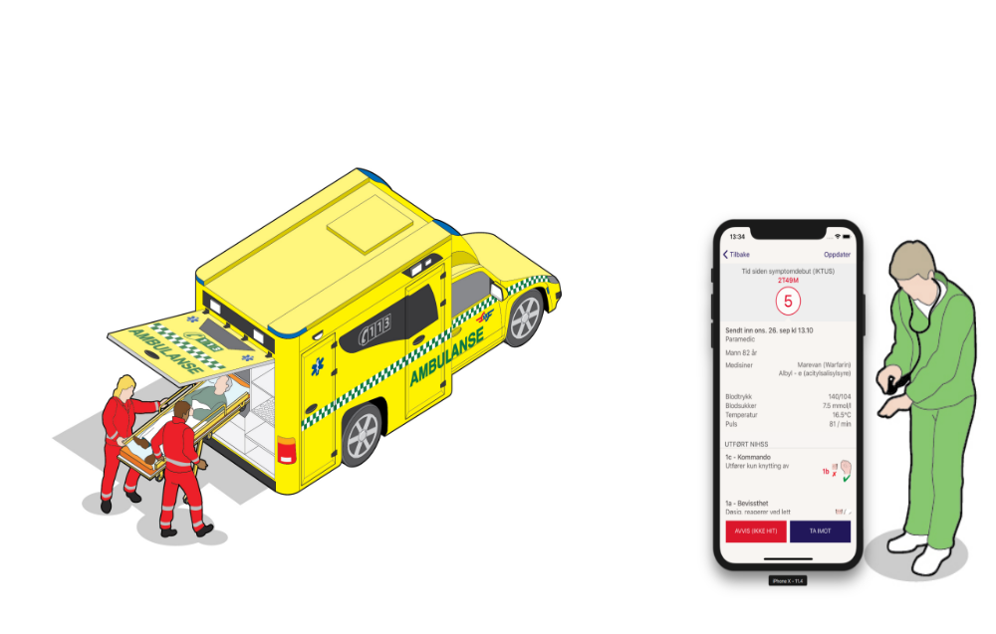

Slide 3
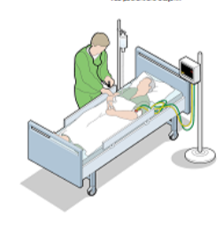


Slide 4
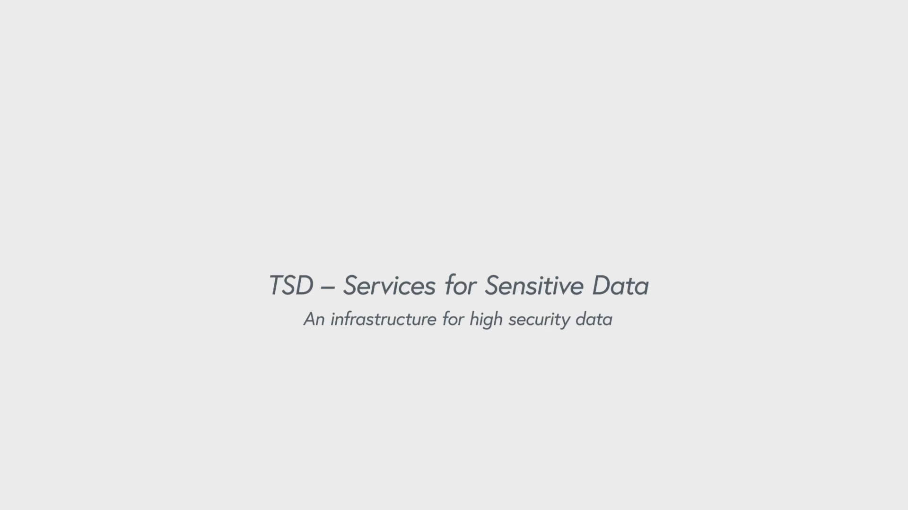

Slide 5
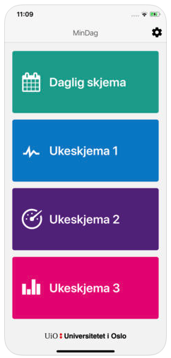
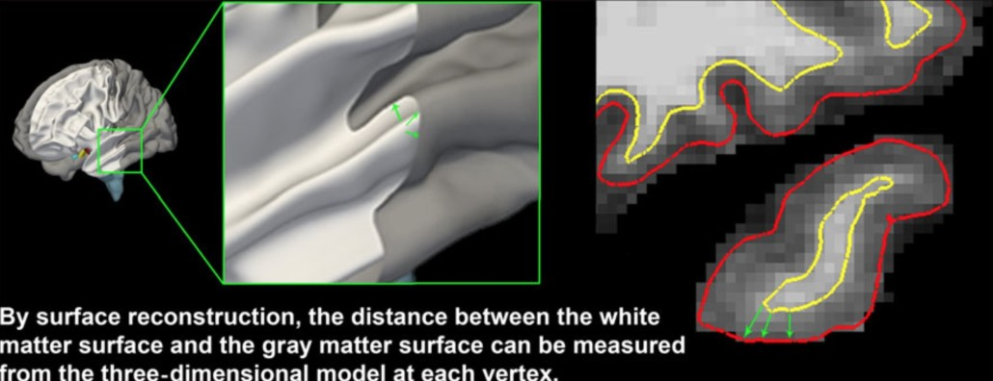


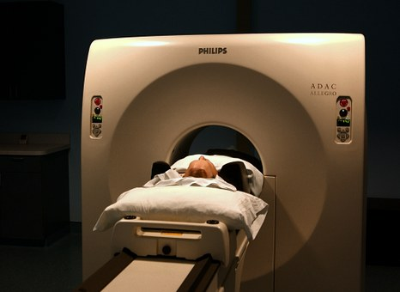

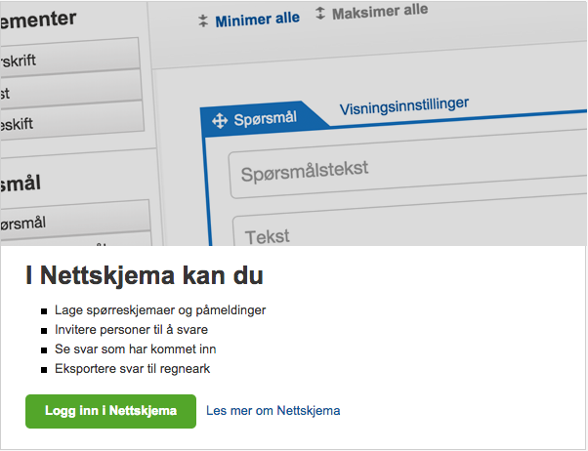
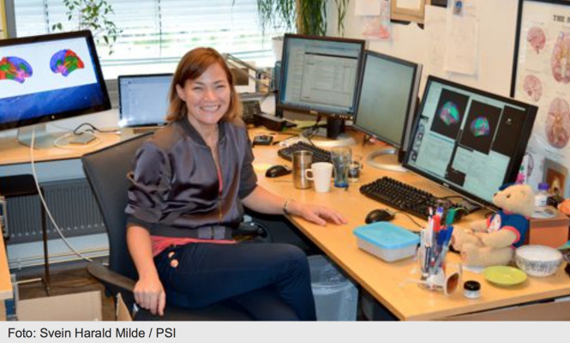
mobile app
Self Service
Compute, analyse and store data
Tablet apps
Collaborate / share
Data capture
Consent Service
Feedback services
Analysis
Nettskjema.no

Slide 6
Nettskjema.no
Egenutviklet survey-applikasjon
Kjører kun på UiOs nett og servere
Høy fokus på sikkerhet og personvern
Brukes av 10-talls tusen forskere
Kan levere data kryptert til TSD eller på API

Slide 7
Signerte sensitive samtykker
Var pilot i DIFI sin løsning for e-signering
Designet maskin-maskin for å håndtere helsedata
Egen portal for forsker (inne i TSD)
Egen portal for respondent (www)
  Viser alle samtykker med detaljer
  Mulig å trekke tilbake

Slide 8
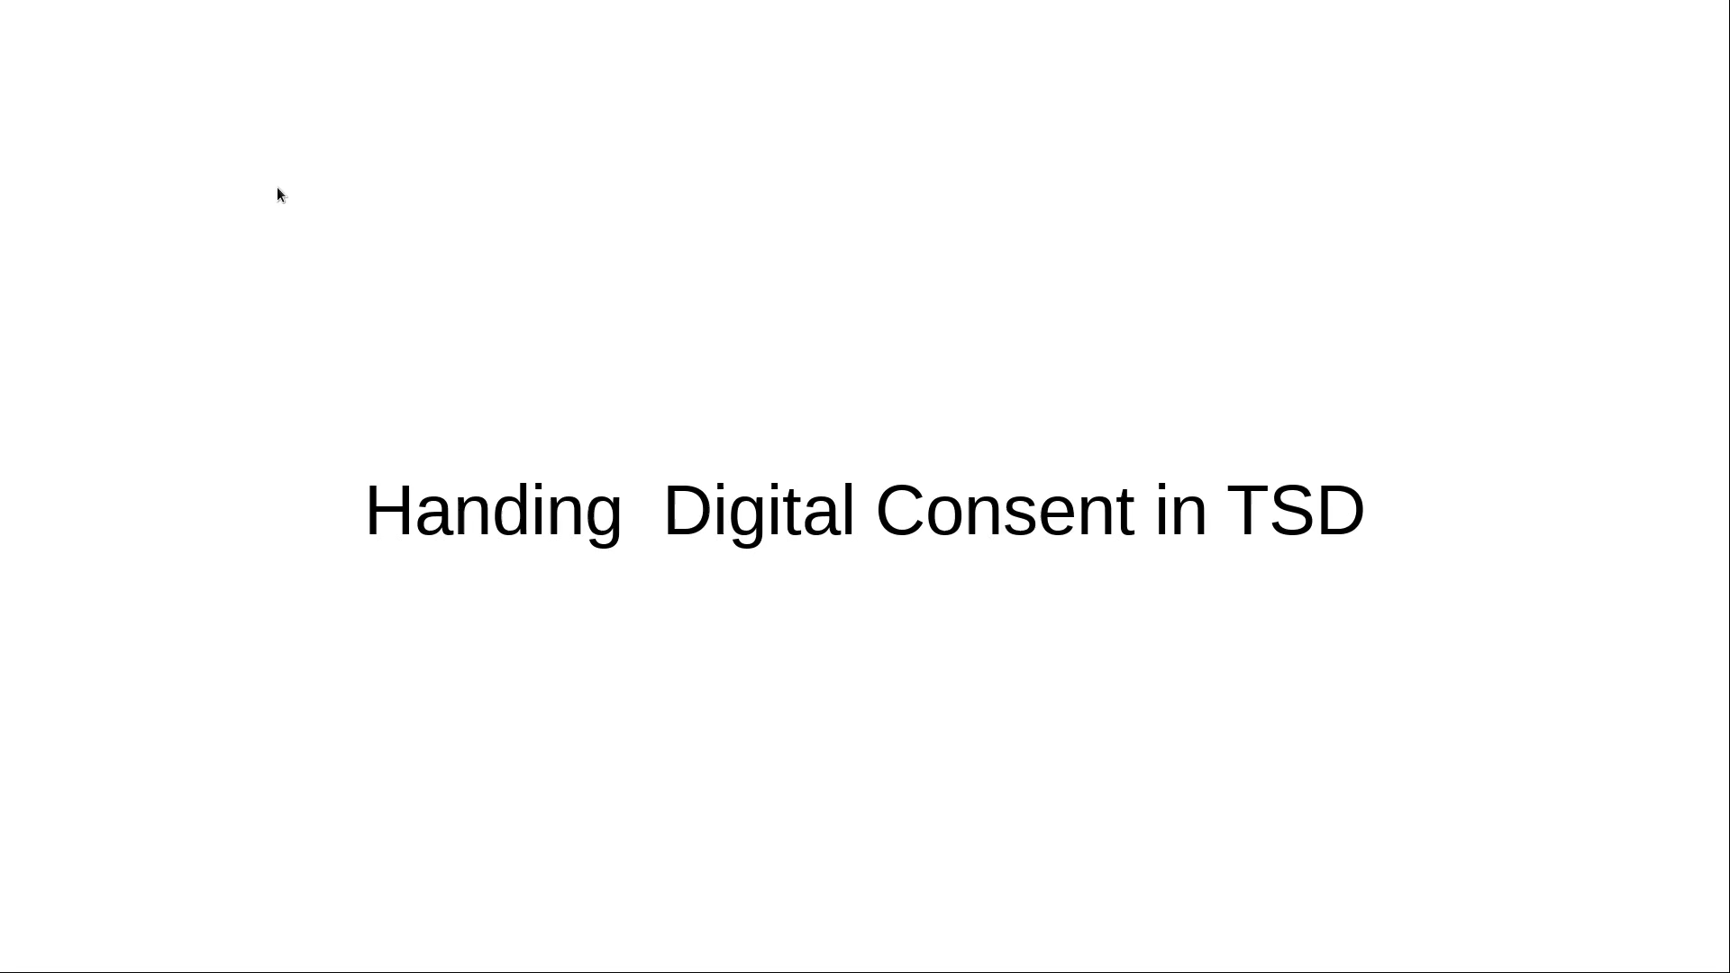

Slide 9
Jackpot!
Innovasjon i offentlig sektor!
Forsker får oversikt
Respondent får kontroll
Alle kan bruke den
Gjenbruk av eksisterende komponenter
Håndterer samtykke like sikkert som helsedata i forskning

Slide 11
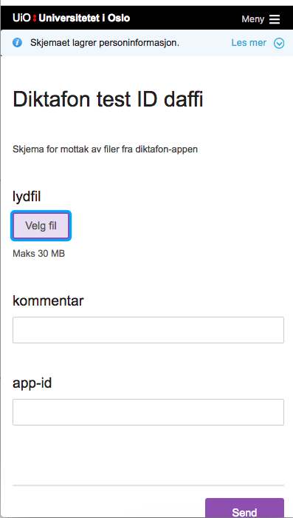
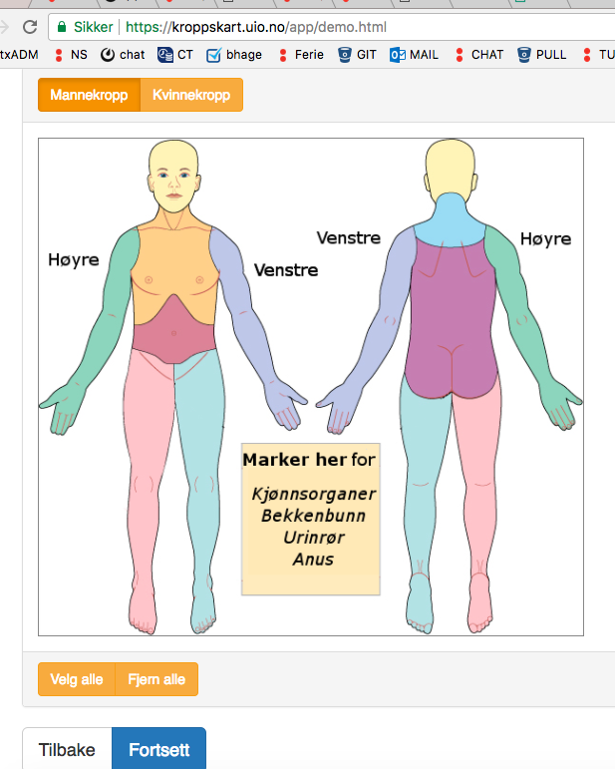

Slide 12
2020: Prosesserte data ut til brukerne og skalering

Slide 13
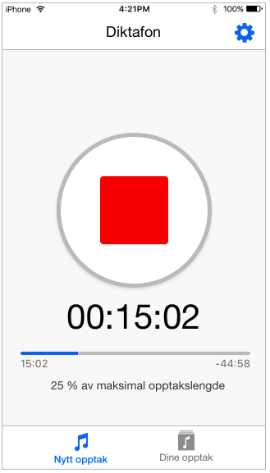
«Nettskjema-diktafon»

Slide 16
Dagfinn Bergsager linkedin.com/in/bergsager tsd-contact@usit.uio.no nettskjema@usit.uio.no mobil-app@usit.uio.no

